Slide 1
Test-driven development (TDD)
Paulo Henrique oliveira dos santos

Slide 2
O que é
Prática de desenvolvimento de software defendida pelo eXtreme Programming (XP)
Descoberto em 2003 pelo engenheiro de software americano Kent Beck (um dos pais do XP)
Veio de outra prática conhecida como Domain-Driven Desing (DDD)
Tem como premissa: Escrever o teste do código antes mesmo do código existir
Baseia-se em testes unitários

Slide 3
Regras do tdd
Não se pode criar nenhum código de produção a menos que seja para passar um teste unitário com falha
Não se deve escrever mais nenhum teste unitário que o suficiente para falhar
Não é permitido escrever mais código de produção que o suficiente para passar no teste unitário que falhou

Slide 4
“Quando você segue as três regras do TDD, todo o seu código pode ser testado por definição! E outra palavra para "testável" é "desacoplado". Para testar um módulo isoladamente, você deve desacoplá-lo. Portanto, o TDD força você a desacoplar os módulos. Na verdade, se você seguir as três regras, descobrirá que está fazendo muito mais dissociação do que está acostumado. Isso força você a criar designs melhores e menos acoplados.”
- Robert C Martin

Slide 5


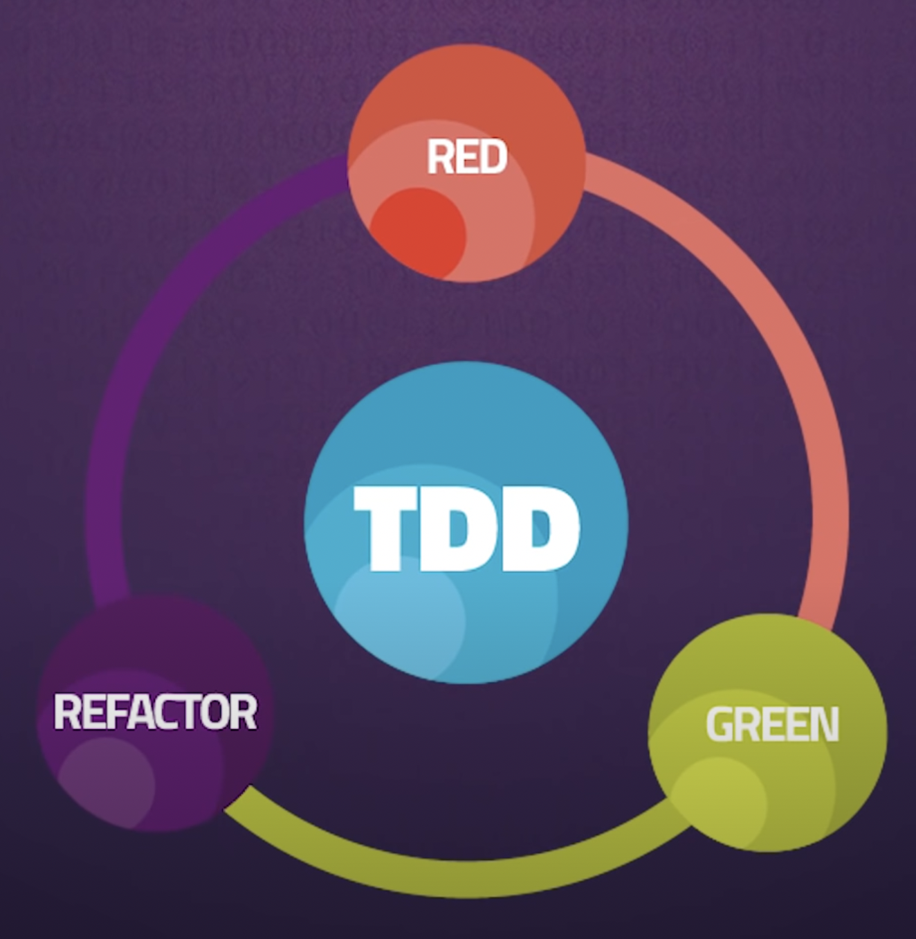
Ciclo de um TDD
Red: escrever um teste que falha, pois o código da funcionalidade ainda nem existe
Green: desenvolver a solução mais simples primeiro e depois testar novamente, o teste deve passar
Refatctor: refatorar sua funcionalidade e agora escrever ela por complete, eliminando redund6ancias e acomplamentos, tornando o código mais legível
Primeiro faça, depois faça certo, e então faça melhor

Slide 6
“Se você não tem testes automatizados, não sabe se o seu software funciona. Mais importante, se você mudar alguma coisa, você não sabe se ainda funciona. Teste tudo o que é importante para você. Se precisar que funcione mais de uma vez, automatize os testes. ” (Andrew McGregor - Performance Measurement Lead at Fastly)

Slide 7
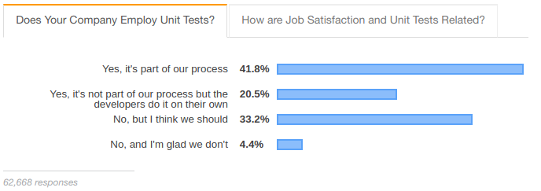
Pesquisa sobre testes unitários
Stack overflow developer survey result on unit testing (2019)

Slide 8
Vantagens e desvantagens
Vantagens
Desvantagens
Menos tempo depurando código
Código pensado para passar no teste
Maior confiabilidade e qualidade de código
Melhorias em CI/CD
Curva de aprendizado (adaptação)
Maior tempo de desenvolvimento

Slide 9
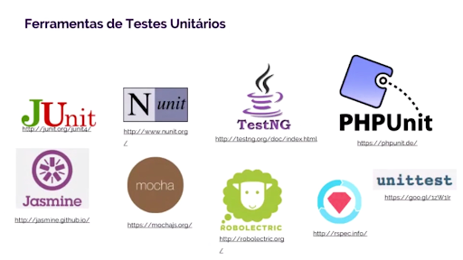
Ferramentas de teste
PHP: PHPUnit
Javascript / NodeJS: Jasmine, Jest, Mocha
Java: Junit
Python: PyUnit
.NET: NUnit

Slide 10
Exemplo com jest
Rode o seguinte código no terminal:
$ npm init -y //Create a new npm Project
$ npm install -save -D jest //install jest
Atualize o package.json
{ "scripts": { "test": "jest", //Runs test with `npm run test` } }
Execute:
npm run test
Deve retornar o seguinte erro:
No tests found, exiting with code 1
Run with `--passWithNoTests` to exit with code 0

Slide 11
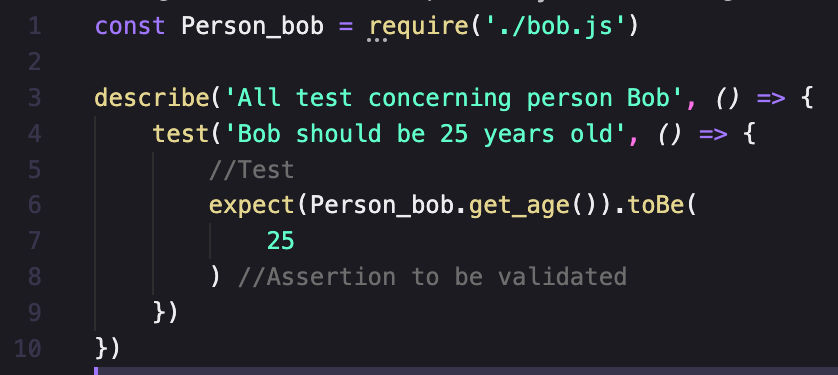
Crie um teste unitário
bob.spec.js

Slide 12
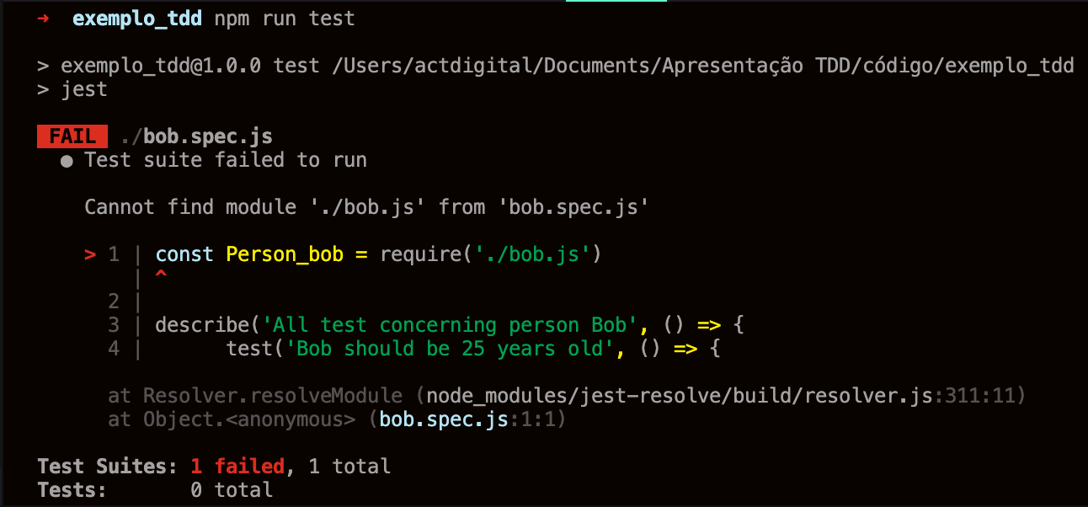
Erro esperado

Slide 13
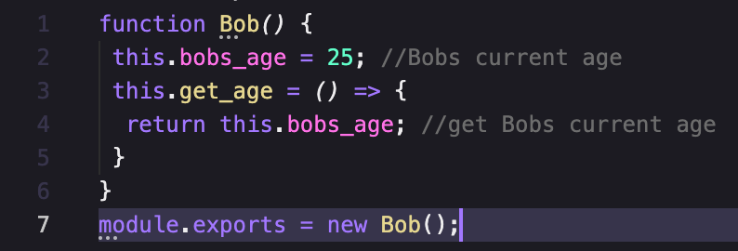
Escreva a função bob.js

Slide 14
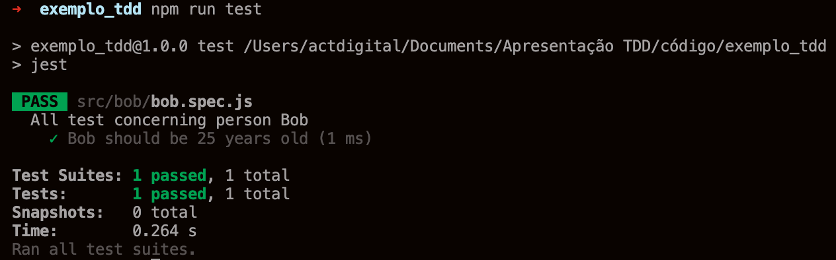
O teste deve passar

Slide 15
Referências
Test Driven Development: TDD Simples e Prático: https://www.devmedia.com.br/test-driven-development-tdd-simples-e-pratico/18533
Test-driven development: https://en.wikipedia.org/wiki/Test-driven_development
The Ultimate Guide to Test Driven Development(Unit test) with Jest for beginners.: https://medium.com/node-nigeria-blog/the-ultimate-guide-to-test-driven-development-unit-test-with-jest-for-beginners-8005afa60c0c
As a software engineer, how often do you write unit tests?: https://www.quora.com/As-a-software-engineer-how-often-do-you-write-unit-tests
TDD (Test Driven Development) // Dicionário do Programador: https://www.youtube.com/watch?v=bLdEypr2e-8
NodeJs, Typescript, TDD, DDD, Clean Architecture e SOLID: https://www.udemy.com/course/tdd-com-mango/
Test Driven Development - What? Why? And How?: https://www.youtube.com/watch?v=llaUBH5oayw

